Slide 1
CHECKPOINT 5
Transações locais em C#
SQL Server + Oracle | COMMIT + ROLLBACK | 3ESPH-2026
Prof. Dr. Angel Antonio Gonzalez Martinez • FIAP 2026.2

Slide 2
O CP5 em uma frase
OU TUDO ACONTECE...
...ou nenhuma alteração permanece no banco. O checkpoint avalia se o grupo consegue provar esse comportamento.
Transação local.
Caso de sucesso → COMMIT.
Caso de falha → ROLLBACK.
SQL Server e Oracle, separadamente.
FIAP 2026.2 | C# Software Development | 3ESPH | 02

Slide 3
ACID — o que precisamos observar
Ênfase principal: Atomicidade
A
Atomicidade
tudo ou nada
C
Consistência
estado válido
I
Isolamento
interferência controlada
D
Durabilidade
COMMIT permanece
FIAP 2026.2 | C# Software Development | 3ESPH | 03

Slide 4
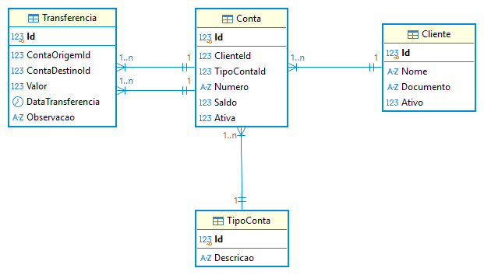
Modelo relacional de referência
Quatro tabelas, relações simples e uma operação transacional clara
CLIENTE 1:N CONTA
TIPO_CONTA 1:N CONTA
TRANSFERENCIA possui duas FKs para CONTA
origem e destino representam papéis diferentes
FIAP 2026.2 | C# Software Development | 3ESPH | 04

Slide 5
Fluxo da operação transacional
1
Validar contas e saldo
2
Debitar origem
3
Creditar destino
4
Registrar transferência
5
COMMIT
Falha após o débito?
Exceção → ROLLBACK → saldo e histórico voltam ao estado anterior.
FIAP 2026.2 | C# Software Development | 3ESPH | 05

Slide 6
Caso de sucesso — COMMIT
ANTES
Origem: R$ 1.000
Destino: R$ 500
Total: R$ 1.500
TRANSFERIR
R$ 200
Débito + crédito + histórico
DEPOIS
Origem: R$ 800
Destino: R$ 700
COMMIT
FIAP 2026.2 | C# Software Development | 3ESPH | 06

Slide 7
Caso de falha — ROLLBACK
A falha deve ser deliberada e ocorrer depois de pelo menos uma alteração
BEGIN
transação
DÉBITO
origem 1000 → 800
ERRO
simulado
ROLLBACK
desfaz
ESTADO
1000 / 500
PROVA DE ATOMICIDADE
Nenhum saldo parcial e nenhum registro parcial em TRANSFERENCIA podem permanecer.
FIAP 2026.2 | C# Software Development | 3ESPH | 07

Slide 8
SQL Server e Oracle
Mesma ideia, ambientes separados
SQL SERVER
Database própria
Ex.: CP5_RM999999
Não executar no master.
BEGIN TRANSACTION / COMMIT / ROLLBACK
ORACLE XE 21c
No XE local validado: CREATE SESSION, CREATE TABLE, CREATE SEQUENCE + quota.
S00: opcional e somente para XE local com acesso administrativo.
NÃO É TRANSAÇÃO DISTRIBUÍDA
SQL Server e Oracle não participam da mesma transação do CP5.
FIAP 2026.2 | C# Software Development | 3ESPH | 08

Slide 9
Tecnologia de acesso aos dados
A tecnologia não é o critério; o comportamento transacional é
Ambiente de referência recomendado: .NET 9
ADO.NET
Referência usada em aula.
Deixa conexão, BeginTransaction, Commit e Rollback explícitos.
EF CORE
Permitido.
Pode usar BeginTransactionAsync e transação explícita.
EQUIVALENTE
Outra tecnologia em C# também pode ser usada se comprovar a mesma unidade transacional.
FIAP 2026.2 | C# Software Development | 3ESPH | 09

Slide 10
Seis evidências obrigatórias
E01 — Estrutura da solução
Imagem legível + breve explicação do que comprova.
E02 — SQL Server / COMMIT
Imagem legível + breve explicação do que comprova.
E03 — SQL Server / ROLLBACK
Imagem legível + breve explicação do que comprova.
E04 — Oracle / COMMIT
Imagem legível + breve explicação do que comprova.
E05 — Oracle / ROLLBACK
Imagem legível + breve explicação do que comprova.
E06 — Código da transação
Imagem legível + breve explicação do que comprova.
FIAP 2026.2 | C# Software Development | 3ESPH | 10

Slide 11
Rubrica — 10,0 pontos
ROLLBACK e atomicidade têm o maior peso
Estrutura/scripts
0,75
SQL Server
1,50
Oracle
1,50
COMMIT
1,50
ROLLBACK
2,50
Validações
0,75
Exceções/recursos
0,75
Evidências/README
0,75
FIAP 2026.2 | C# Software Development | 3ESPH | 11

Slide 12
Organização da entrega
Projeto C#
scripts/ com S00 (XE local, opcional) + S01...S04
evidencias/ com E01...E06
README.md
sem bin/, obj/ e .vs/
NOME DO ZIP
CP5_NOME_RM.zip
TRABALHO EM EQUIPE
Um integrante faz o upload; todos os integrantes e RMs devem estar no README.
SEGURANÇA
Nunca entregar senha institucional real.
FIAP 2026.2 | C# Software Development | 3ESPH | 12

Slide 13
Antes de entregar
Compila e executa nos dois bancos?
COMMIT comprovado?
ROLLBACK comprovado depois de falha deliberada?
Seis evidências legíveis?
README completo?
Sem senhas reais?
ZIP com nome correto?
USE O D08
Checklist pré-entrega
FIAP 2026.2 | C# Software Development | 3ESPH | 13

Slide 14
Obrigado
CP5 — Transações locais em C#
FIAP 2026.2 • 3ESPH • Prof. Dr. Angel Antonio Gonzalez Martinez

